Slide 1

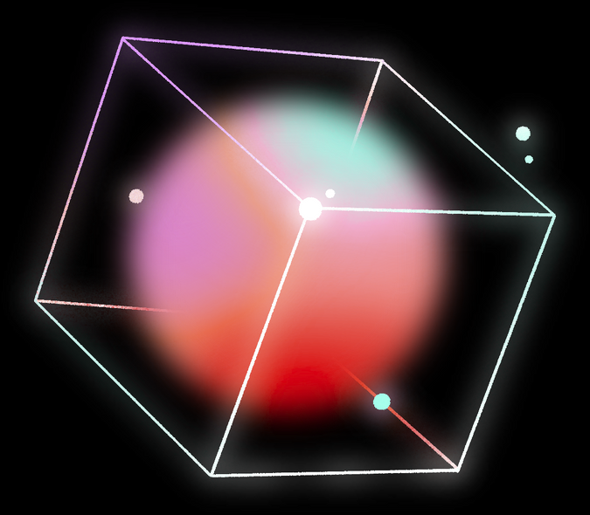


Porque leer también es digital Y está a un clic

Slide 2





Objetivo
Diseñar una plataforma digital atractiva, funcional y moderna destinada a la venta de libros de todo tipo, que facilite la exploración, selección y compra para lectores apasionados, promoviendo la lectura como un hábito muy favorable

Slide 3
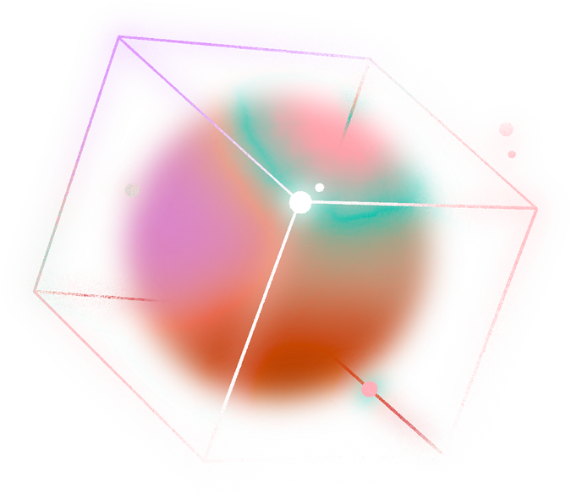


Introduccion
Esta web nace como un espacio accesible para comprar libros de todo tipo, pensado para facilitar la búsqueda y acercar la lectura a más personas. Con un diseño sencillo y moderno

Slide 4


VENTAJAS DE UTILIZAR NUESTRA WEB
01
02
03
permite que los usuarios compren libros sin importar dónde estén. Desde casa la facultad o incluso viajando sólo necesitan conexión y un celular o PC
El diseño está pensado para que el usuario encuentre lo que busca fácil y lo compre en pocos clics buscar, elegir, pagar.
La página ofrece libros de diferentes géneros y estilos. Además, al estar bien organizados por categorías, el usuario encuentra lo que le interesa sin perder tiempo.

Slide 5
LECTURA ES SOLO EL COMIENZO
AGORA ES EL PUENTE.

Slide 6
GRACIAS POR SU ATENCION

